Slide 1
KLEENE TEOREMİ
Otomata Teorisi
Konya Teknik Üniversitesi
Bilgisayar Mühendisliği Bölümü

Slide 2
Kleene Teoremi
Aşağıdakilerden herhangi birisi ile tanımlanabilen bir dil, diğer ikisi ile de tanımlanabilir.
  “Regular Expression (R.E.)” veya
  “Finite Automation (F.A.)” veya
  “Transition Graph (T.G.)”

Slide 3
Kleene Teoremi İspatı Nasıl Yapılabilir?
  Kleene Teoremine ilişkin ispat üç kısımda yapılmaktadır:
    Kısım-I: F.A. ile tanımlanabilen bir dil, T.G. ile de tanımlanabilir.
    Kısım-II: T.G. ile tanımlanabilen her dil, bir R.E. ile de tanımlanabilmektedir.
    Kısım-III: R.E. ile tanımlanabilen her dil, F.A. ile de tanımlanabilmektedir.

Slide 4
KISIM-I İSPATI
Tanımlar incelendiğinde, F.A.’nın aynı zamanda bir T.G. olduğu görülmektedir. Buna dayanarak, KISIM-I ispatı kolayca yapılmış olmaktadır.

Slide 5
KISIM-II İSPATI
Verilen bir T.G. modelinden, aynı dili tanımlayan R.E. çıkartılabilmesi için bir yöntem (algoritma) tanımlanırsa, KISIM-II ispatı yapılmış olacaktır.
Söz konusu yöntem, izleyen slaytlarda anlatılmaktadır...

Slide 6
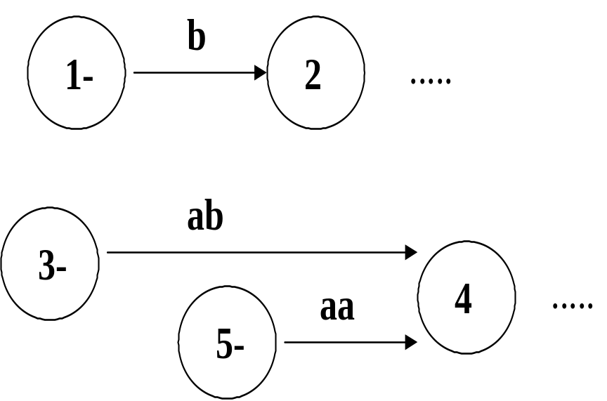
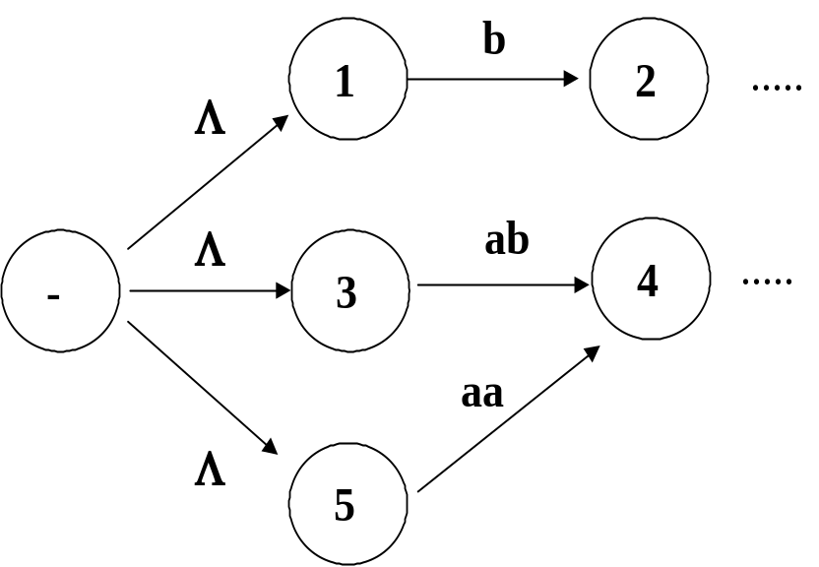
KISIM-II İspatı - Yöntem
Birden fazla başlangıç durumu, tek bir başlangıç durumuna indirgenmelidir:
:
:

Slide 7
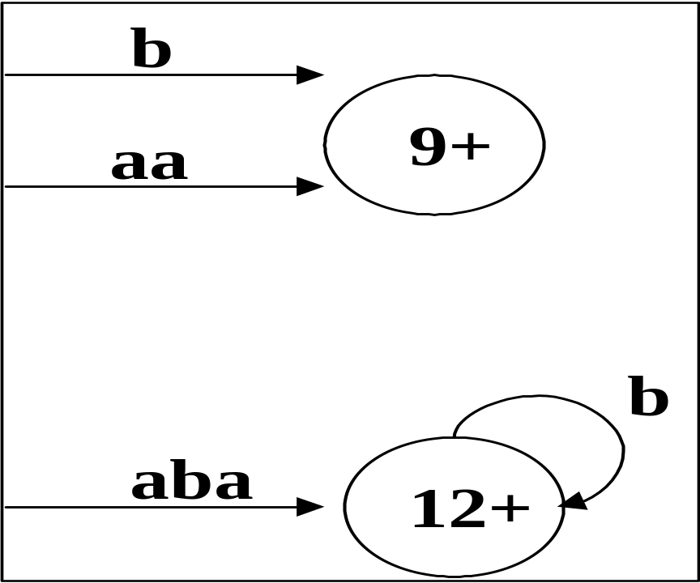
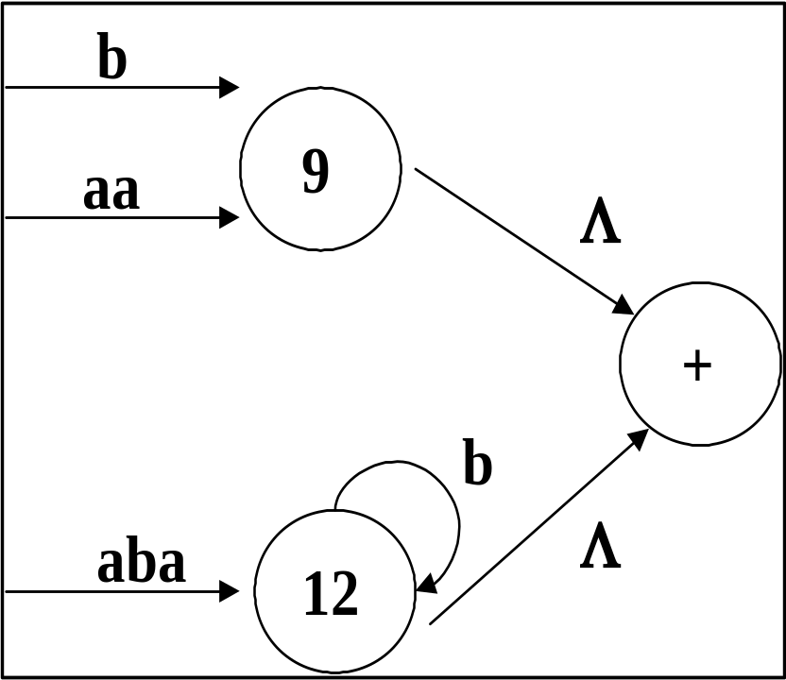
KISIM-II İspatı - Yöntem
Birden fazla sonuç durumu, tek bir durumuna indirgenmelidir:

Slide 8
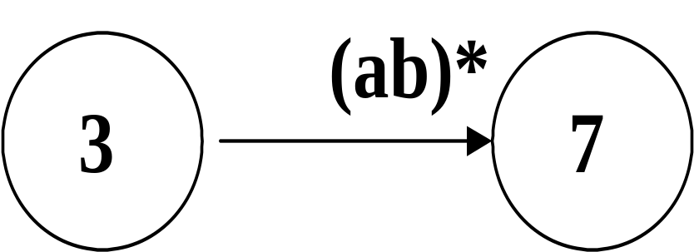
KISIM-II İspatı - Yöntem
T.G. modelindeki geçişlerin R.E. olarak da yazılabilmesine izin verilmelidir:
gibi...

Slide 9
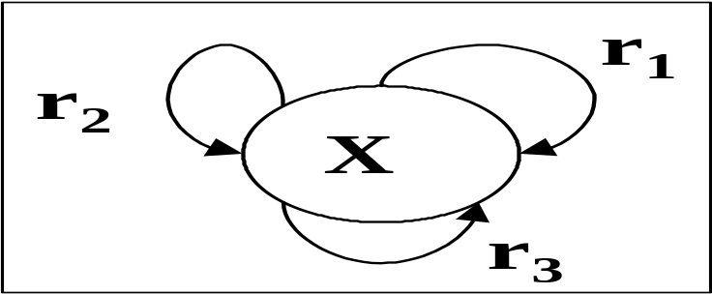
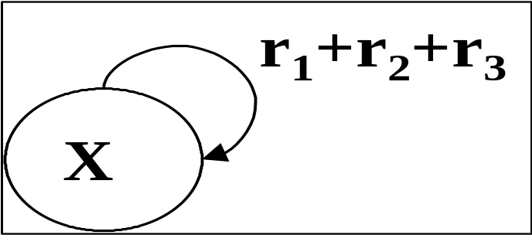
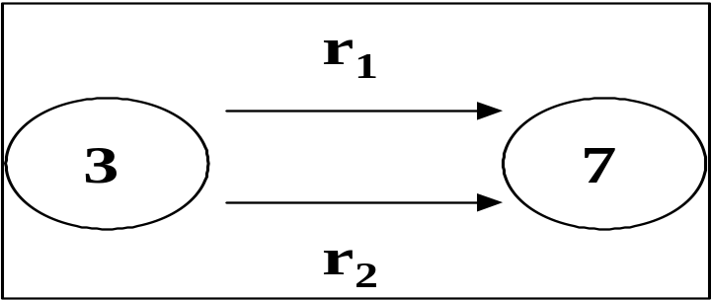
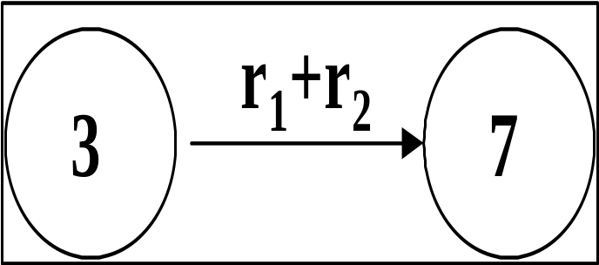
KISIM-II İspatı - Yöntem
T.G. Modelinde herhangi bir durumdaki döngüler veya iki durum arasındaki farklı geçişler R.E. toplamı olarak ifade edilebilir:

Slide 10
KISIM-II İspatı - Yöntem
T.G.’de başlangıç ve sonuç arasındaki durumları elimine etmek için “By Pass” olarak nitelendirilen işlem uygulanmalıdır.
“By Pass” işleminin uygulaması bir sonraki slaytta görülmektedir.

Slide 11
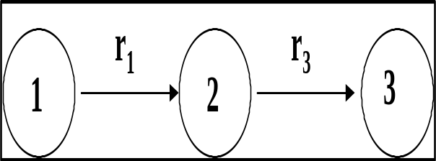
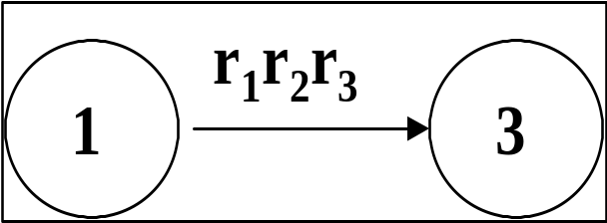
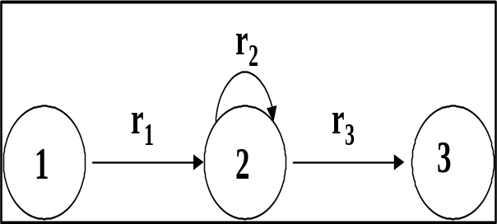
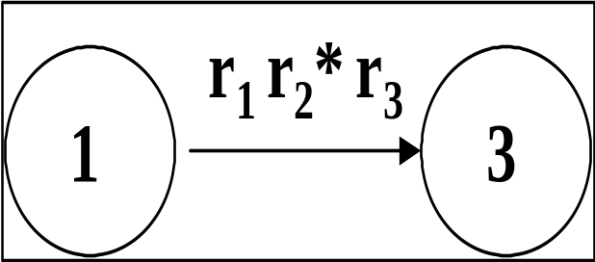
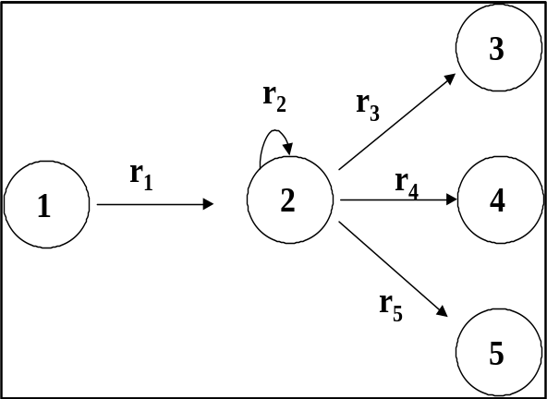
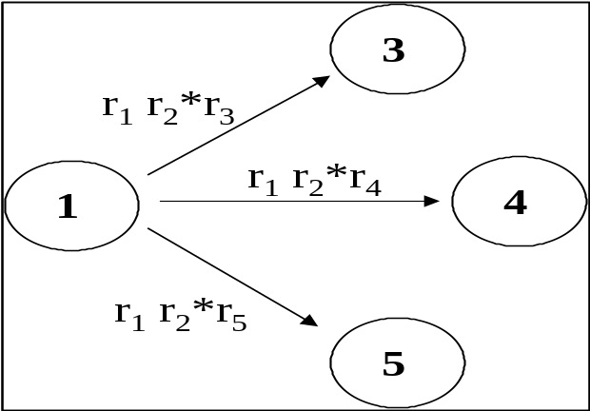
KISIM-II İSPATI
r₁r₃

Slide 12
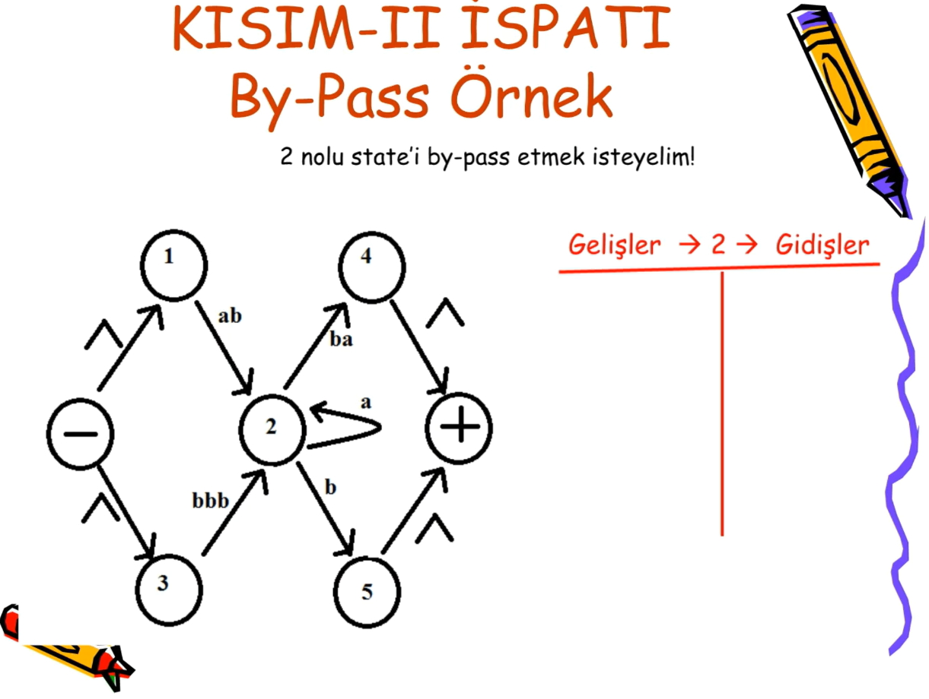

Slide 13
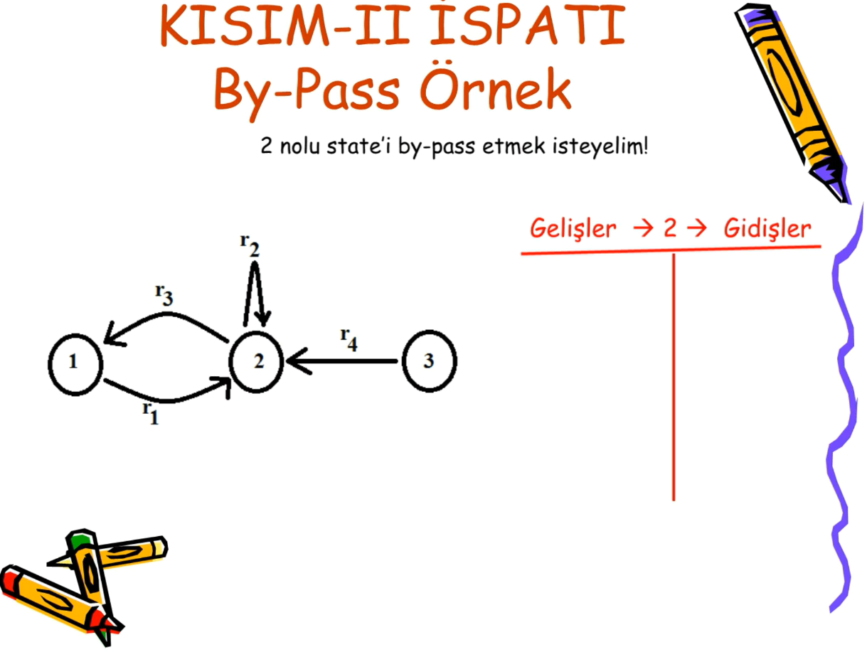

Slide 14
KISIM-II İSPATI Örnek
Aşağıda EVEN-EVEN dili için verilen T.G. ‘den Kleene’s Theorem KISIM-II ispatı için verilen yöntemi kullanarak R.E. çıkartınız?
aa,bb
aa,bb
ab, ba
+
-
ab, ba

Slide 15
KISIM-II İSPATI Örnek
Adım-1:
aa + bb
aa + bb
Λ
ab + ba
-
2
1
Λ
ab + ba
+

Slide 16
KISIM-II İSPATI Örnek
Adım-2:
aa + bb
Λ
Λ
+
-
1
(ab+ba)(aa+bb)*(ab+ba)

Slide 17
KISIM-II İSPATI Örnek
Adım-3:
aa + bb
+
(ab+ba)(aa+bb)*(ab+ba)
-
Λ
Λ
+
1

Slide 18
KISIM-II İSPATI Örnek
Adım-4:
Verilen T.G.’ye karşılık gelen R.E.
[aa + bb
+
(ab+ba)(aa+bb)*(ab+ba)]*
-
+
Adım-3’te, 1. durum üzerinde bulunan
düzenli ifade ile bu ifadenin sol ve sağındaki
null geçişleri dikkate alarak “by pass” işlemi
yapılması sonucunda elde edilmiştir.

Slide 19
KISIM-II İSPAT (Soru)
T.G.: Çift harf ile başlayan ve biten kelimelerin dilini kabul eden bir T.G. oluşturunuz. (T.G. which accepts all words that begin and end with double letters.) Daha sonra bu T.G.’yi indirgeyerek R.E. oluşturunuz. (Alfabe={a,b} dir.)

Slide 20
KISIM-II İSPAT (Algoritma)
T.G.’leri R.E.’lere dönüştürmek için oluşturulmuş “semiformal” prosedür tanımlı bir algoritma kitabınızın 106. sayfasında verilmiştir. Lütfen inceleyiniz.

Slide 21
KISIM-III İSPAT
Bu kısmın ispatı için kullanılacak 4 kural için de ayrı ayrı yöntemler bulunduğu takdirde ispat tamamlanmış olacaktır.
4 kural izleyen slaytta verilmiştir...

Slide 22
KISIM-III İSPAT
Kural-1: Yalnızca alfabenin bir sembolünü kabul eden veya Λ kabul eden F.A. vardır.
Kural-2: r₁ ile tanımlanan dili kabul eden FA₁ ve r₂ ile tanımlanan dili kabul eden FA₂ varsa, r₁ + r₂ kabul eden bir FA₃ vardır.
Kural-3: r₁ ile tanımlanan dili kabul eden FA₁ ve r₂ ile tanımlanan dili kabul eden FA₂ varsa, r₁r₂ kabul eden bir FA₃ vardır.
Kural-4: r₁ ile tanımlanan dili kabul eden FA₁ varsa r₁* kabul eden bir FA₂ vardır.

Slide 23
KISIM-III İSPAT
r₁ + r₂ ifadesi L1 ve L2 gibi iki dilin birleşim kümesine karşılık gelmektedir.
r₁r₂ ifadesi L1 ve L2 gibi iki dilin kartezyen çarpımı kümesine karşılık gelmektedir. L1 dilindeki kelimelerin sonuna L2 den kelimeler ekleyerek oluşur.
r₁* ifadesi L1 gibi bir dilin kapalılığı (Kleene Star) notasyonuna karşılık gelen küme için yazılmaktadır.

Slide 24
KISIM-III İSPAT
Örneğin, (ab)*a(ab+a*)* için bir F.A. önceki slayttaki kurallara göre nasıl oluşturulabilir?
  a ve b alfabe elemanları ise bunlara karşılık gelen FA1 ve FA2 vardır. (Kural-1)
  ab kabul eden bir FA3 vardır. (Kural-3)
  (ab)* kabul eden bir FA4 vardır. (Kural-4)
  a* kabul eden bir FA5 vardır. (Kural-4)
  (ab+a*) kabul eden bir FA6 vardır. (Kural-2)
  (ab+a*)* kabul eden bir FA7 vardır. (Kural-4)
  a(ab+a*)* kabul eden bir FA8 vardır. (Kural-3)
  (ab)*a(ab+a*)* kabul eden bir FA9 vardır. (Kural-3)

Slide 25
KISIM-III İSPATI – KURAL 1
Yalnızca alfabenin bir elemanını veya NULL kabul eden FA vardır:
Sadece NULL
Sadece x kabul eder.
Tüm alfabe
sembolleri
x dışındaki
alfabe
sembolleri
x
+
-
-
+
Tüm alfabe
sembolleri

Slide 26
KISIM-III İSPATI – KURAL 2
Bu kuralın ispatına yönelik yöntem aşağıdaki örnek diller üzerinde anlatılacaktır:
  FA1: The language of all words that have double a in them somewhere. (Herhangi bir yerinde çift a sembolü içeren kelimelerin dili)
  FA2: The language of all words that have both an even number of a’s and even number of b’s. (Çift sayıda a ve b sembolleri içeren kelimelerin dili)

Slide 27
KISIM-III İSPATI – KURAL 2
b
a,b
a
a
X3
+
X1
-
X2
FA1
b
b
Y1
+ -
Y2
b
a
a
a
a
FA2
b
Y3
Y4
b
FA1 + FA2 = ?

Slide 28
KISIM-III İSPATI – KURAL 2
±Z1=X1 OR Y1 (İki dilin birleşimini kabul eden yeni FA nın başlangıç durumu).
Z1 de a okunursa: Z2=X2 OR Y3
  X1 de a okunursa ? X2
  Y1 de a okunursa ? Y3
Z1 de b okunursa: Z3=X1 OR Y2
  X1 de b okunursa ? X1
  Y1 de b okunursa ? Y2

Slide 29
KISIM-III İSPATI – KURAL 2
Z2 de a okunursa: +Z4=X3 OR Y1
  X2 de a okunursa ? X3
  Y3 de a okunursa ? Y1
Z2 de b okunursa: Z5=X1 OR Y4
  X2 de b okunursa ? X1
  Y3 de b okunursa ? Y4

Slide 30
KISIM-III İSPATI – KURAL 2
Bu şekilde elde hiç “z state” kalmayana kadar devam edilir...
Bu örnek için Z3 – Z12 arası durumlar benzer olarak incelenir. Sonuçta, 12 durumlu yeni F.A. oluşmuş olacaktır. Ders kitabının eski baskı için 113-117., yeni baskı için 109-113. sayfalarına bakınız.

Slide 31
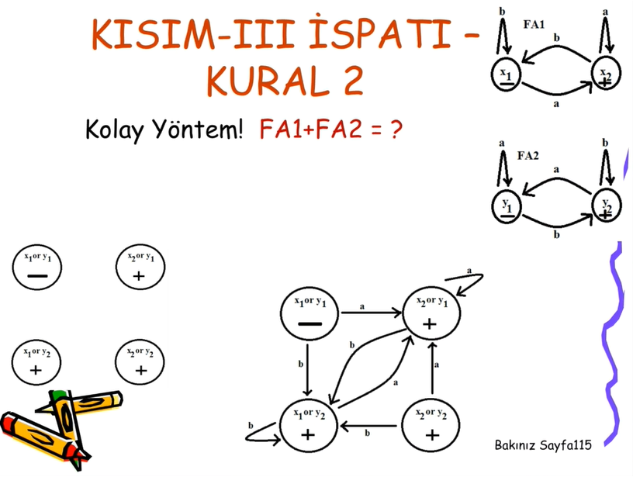

Slide 32
KISIM-III İSPATI – KURAL 3
Bu kuralın ispatına yönelik yöntem aşağıdaki örnek diller üzerinde anlatılacaktır:
  FA1: The language of all words that have double a in them somewhere. (Herhangi bir yerinde çift a sembolü içeren kelimelerin dili)
  FA2: The language of all words that end in b. (b sembolü ile biten kelimelerin dili)

Slide 33
KISIM-III İSPATI – KURAL 3
b
a,b
a
a
X3
+
X1
-
FA1
X2
b
a
b
b
Y1
-
Y2
+
FA2
a
FA1 . FA2 = ?

Slide 34
KISIM-III İSPATI – KURAL 3
FA1 den başlandığı için Z1=X1.
  Z1 de a okunursa ? Z2=X2
  Z1 de b okunursa ? Z1=X1
Z2 de a okunursa ? Z3=X3 OR Y1
  X3 (FA1 de devam ediyor)
  Y1 (FA2 ye geçti)
Z2 de b okunursa ? Z1=X1

Slide 35
KISIM-III İSPATI – KURAL 3
Z3 de a okunursa ? X3 OR Y1 OR Y1 = X3 OR Y1=Z3
  X3 de a: X3 OR Y1
  Y1 de a: Y1
Z3 de b okunursa ? +Z4=X3 OR Y1 OR Y2
  X3 de b: X3 OR Y1
  Y1 de b: Y2

Slide 36
KISIM-III İSPATI – KURAL 3
Z4 de a okunursa ? Z3=X3 OR Y1
  X3 de a: X3 OR Y1
  Y1 de a: Y1
  Y2 de a: Y1
Z4 de b okunursa ? Z4=X3 OR Y1 OR Y2
  X3 de b: X3 OR Y1
  Y1 de b: Y2
  Y2 de b: Y2

Slide 37
KISIM-III İSPATI – KURAL 3
b
a
b
a
b
Z1
-
a
Z3
Z4
+
Z2
b
a
FA1. FA2 modeli: L1. L2 ye karşılık gelir.

Slide 38
KISIM-III İSPATI – KURAL 4
R.E.:
  r= a* + aa*b veriliyor.
  r* ifadesi için FA çizilmesi için bir yöntem bulunmalıdır.

Slide 39
KISIM-III İSPATI – KURAL 4
r= a* + aa*b için F.A.
a
a
b
X1
+ -
X2
+
X3
+
b
a,b
a,b
X4

Slide 40
KISIM-III İSPATI – KURAL 4
± Z1=X1 ile başlar.
  Z1 de b okursa: X4=Z2
  Z1 de a okursa: X2 OR X1=+Z3
Z2 de a okusa da b okusa da Z2 de kalır.
Z3 de a okursa: X2 OR X1=Z3
Z3 de b okursa: X3 OR X1 OR X4=+Z4.
Z4 de a okursa: X4 OR X2 OR X1=+Z5.
Z4 de b okursa: X4=Z2.
Z5 de a okursa: X4 OR X2 OR X1=+Z5
Z5 de b okursa: X4 OR X3 OR X1=+Z4.

Slide 41
EK SORULAR -1
+
a,b
b
+
-
a
ab
ba
Kleene teoremi ispatı sırasında verilen algoritmayı kullanarak
yukarıdaki TG.’den düzenli ifade (R.E.) elde ediniz.

Slide 42
EK SORULAR -2
FA1: a ile biten tüm kelimeleri kabul eder.
FA2: tek sayıda uzunlukta olan tüm kelimeleri kabul eder.
Alfabe={a,b}
FA1+FA2’ye karşılık gelen sonlu otomatayı oluşturunuz. (Tüm adımları gösteriniz.)

Slide 43
EK SORULAR -3
FA1: a ile biten tüm kelimeleri kabul eder.
FA2: b ile biten tüm kelimeleri kabul eder.
Alfabe={a,b}
FA1+FA2’ye karşılık gelen sonlu otomatayı oluşturunuz. (Tüm adımları gösteriniz.)

Slide 44
EK SORULAR -4
FA1: aa içermeyen tüm kelimeleri kabul eder.
FA2: tek sayıda harf içeren tüm kelimeleri kabul eder.
Alfabe={a,b}
FA1.FA2’ye karşılık gelen sonlu otomatayı oluşturunuz. (Tüm adımları gösteriniz.)

Slide 45
EK SORULAR -5
FA1: tek sayıda b içeren tüm kelimeleri kabul eder.
Alfabe={a,b}
FA1* ’a karşılık gelen sonlu otomatayı oluşturunuz. (Tüm adımları gösteriniz.)

